Slide 1
„Tajemnice snu”

Slide 2
Znaczenie snu dla człowieka:
redukcja napięcia
wpływ na lepsze samopoczucie
regeneracja
utrwalanie świeżo zdobytych informacji
wzrost.

Slide 3
Sen – stan czynnościowy ośrodkowego układu nerwowego, cyklicznie pojawiający się i przemijający w rytmie dobowym, podczas którego następuje zniesienie świadomości i bezruch. Fizjologiczny sen charakteryzuje się pełną odwracalnością pod wpływem czynników zewnętrznych (w przeciwieństwie do śpiączki).
Przeciwieństwem stanu snu jest stan czuwania. Granica pomiędzy tymi stanami jest płynna u zwierząt niższych (na przykład u żółwi).

Slide 4
Sen dzieli się na dwie główne fazy:
1. Sen o wolnych ruchach gałek ocznych (skrót: NREM)inna nazwa: sen wolno falowy. W fazie tej pojawiają się fale aktywności elektrycznej mózgu.
2. Sen REM - jest to sen o szybkich ruchach gałek ocznych (skrót: REM, inna nazwa: sen paradoksalny). W tej fazie występują najczęściej marzenia senne. Następuje w niej całkowite rozluźnienie mięśni, dlatego śniący o ruchu człowiek nie porusza się.

Slide 5
Ze względu na udział fal wolnych sen podzielono na 4 stadia. Pierwsze trzy wchodzą w skład fazy NREM, natomiast czwarta to faza REM:
•stadium 1, w którym świadomość bodźców docierających ze środowiska stopniowo maleje, w zapisie EEG pojawiają się wolne ruchy gałek ocznych,
•stadium 2, charakteryzujące się niereagowaniem na bodźce,
•stadium 3,
•stadium 4,
Sen zaczyna się fazą NREM, prawidłowo o czasie trwania 80-100 min, po której następuje faza snu REM trwająca ok. 15 min.
U osób dorosłych tego typu cykl powtarza się 4 lub 5 razy.
Wraz z długością snu:
•spada udział najgłębszego stadium snu wolno falowego,
•rośnie czas trwania fazy REM, która pod koniec nocy zazwyczaj trwa około 40 minut.
Obiektywnym wskaźnikiem bezsenności jest krótki czas (lub brak) najgłębszego stadium snu, wolno falowego. Bezsenność często jest objawem nerwicy lub depresji.
W czasie snu zmienia się częstotliwość fal mózgowych.
Wykorzystanie niektórych rejonów mózgu jest znacznie większe podczas snu niż podczas czuwania.

Slide 6
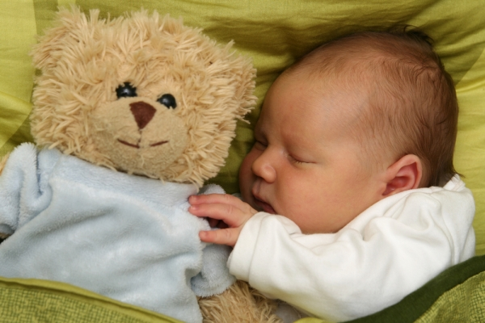
Na co wpływa sen ?
Sen wpływa na serce, masę ciała, umysł i prawidłowe funkcjonowanie całego organizmu.

Slide 7
Niedobór snu:
Zaburzenia nastroju
Utrudnione skupienie uwagi
Spowolnienie reakcji
Spadek motywacji
Podwyższona skłonność do podejmowania ryzyka
Spadek zdolności twórczego myślenia
Upośledzenie aktywności układu immunologicznego

Slide 8
Utrudnione skupienie uwagi

Slide 9
Spadek motywacji

Slide 10
Zaburzenia nastroju

Slide 11
Zalecany czas snu:
Noworodek (14-17h)
Niemowlę (12-15h)
Małe dziecko (11-14h)
Przedszkolak (10-13h)
Dziecko w wieku szkolnym (9-11h)
Nastolatek (8-10h)
Młody dorosły (7-9h)
Dorosły (7-9h)
Osoba starsza (7-8h)

Slide 12
Zaburzenia snu:
lęki nocne
koszmary senne
bezdech senny
bezsenność
zaburzenia dobowego rytmu snu i czuwania.

Slide 13
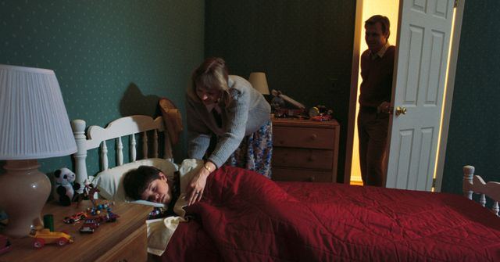
Koszmary senne

Slide 14
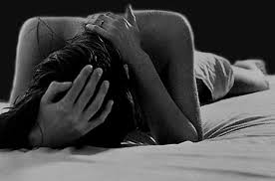
Bezsenność

Slide 15
Co dzieje się w mózgu podczas snu?
Sen to także odpoczynek i czas na regenerację zmęczonych całodzienną pracą komórek i tkanek naszego organizmu. Dochodzi także do „odświeżenia” funkcji receptorowych, a nawet powstają nowe połączenia w centralnym układzie nerwowym.
Korzystny wpływ snu:
-poprawia pamięć
-łagodzi stres
-uspokaja organizm
-pozwala na utrzymanie szczupłej sylwetki
-wpływa na stan i wygląd cery
-reguluje gospodarkę hormonalną.

Slide 16
Wysypiajcie się dobrze ☺

Slide 17
Dziękuję za obejrzenie mojej prezentacji ;-)

